Slide 1
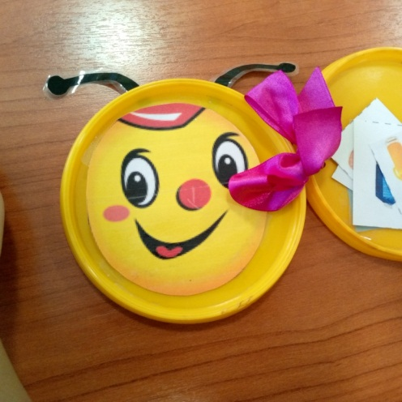
Дидактическая игра из бросового материала «Умная гусеничка»
Выполнили:
воспитатели МДОАУ № 106 г.Орска
Подниколенко Ю.Ю., Калимуллина Л.Ш.

Slide 2
Многофункциональный игровой модуль «Умная гусеничка» для детей 5 – 7 лет Дидактическая игра выполнена из пластмассовых крышек диаметром 12 см, скрепленных между собой ленточками. На звенья «туловища» наклеены кармашки, в которые необходимо вставить картинки по темам: «Посуда», «Мебель», «Продукты питания», «Одежда», «Обувь» и т.д. Цель оборудования: развивать связную речь, внимание, память, мышление, мелкую моторику пальцев рук; закреплять умения детей дифференцировать обобщающие понятия, называть и подбирать соответствующие картинки по предложенным темам. Игру можно дополнять новыми карточками. Можно использовать и как математический модуль.

Slide 3
Ход игры: Педагог предлагает, чтобы гусеничка «выросла». Для этого необходимо разделиться на 2 команды (или приглашаются 2 детей). Одна команда собирает гусеницу с названиями продуктов питания и посуды, другая – одежды и обуви. Кто быстрее разложит карточки, тот и победит. Дети подводят итог, называя все картинки.

Slide 4
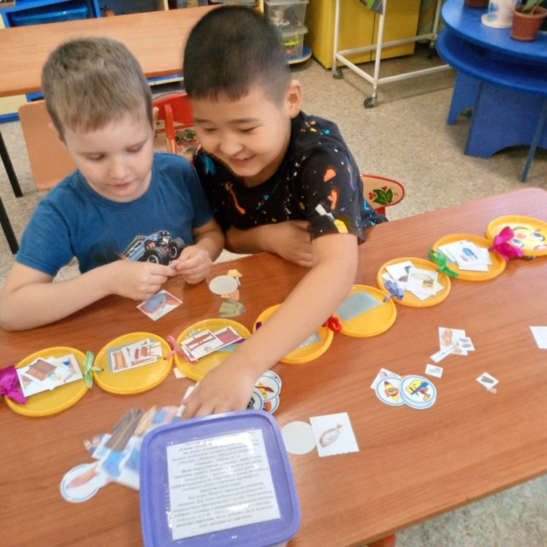
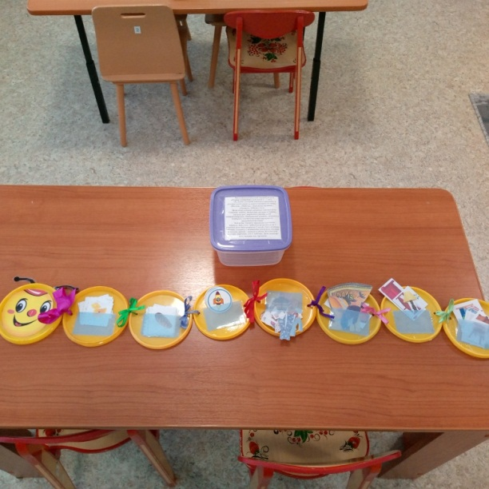

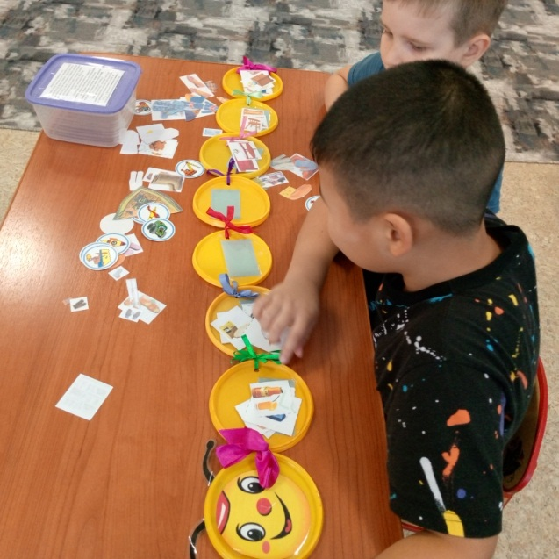
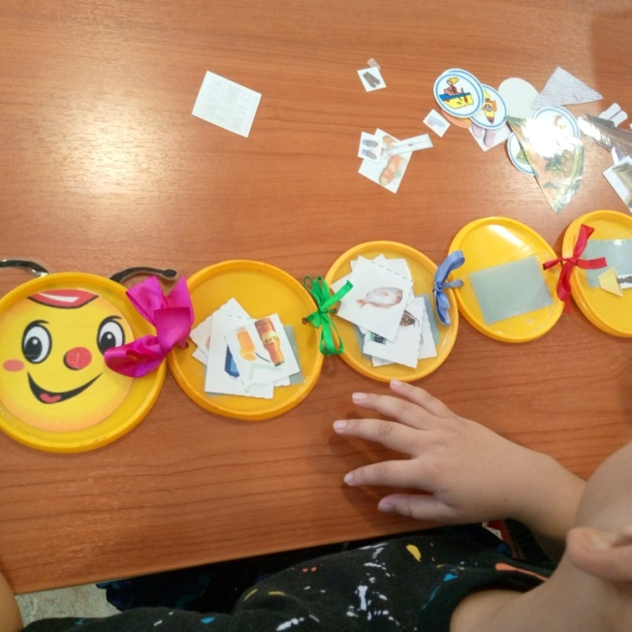
Дети играют

